Slide 1

Claudio Marazzini
Università del Piemonte Orientale
Accademia della Crusca
«L’italiano istituzionale dalla specola fiorentina»

Slide 2
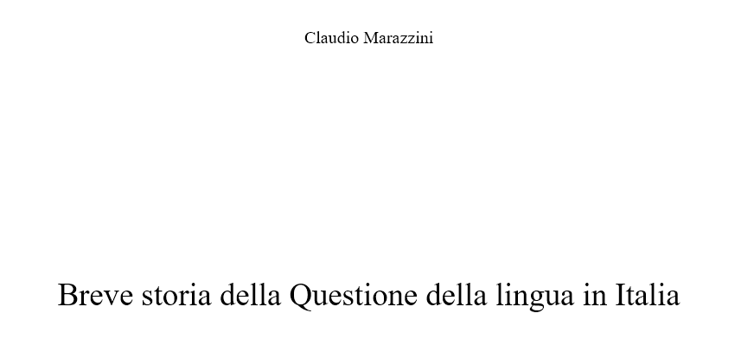

Slide 3
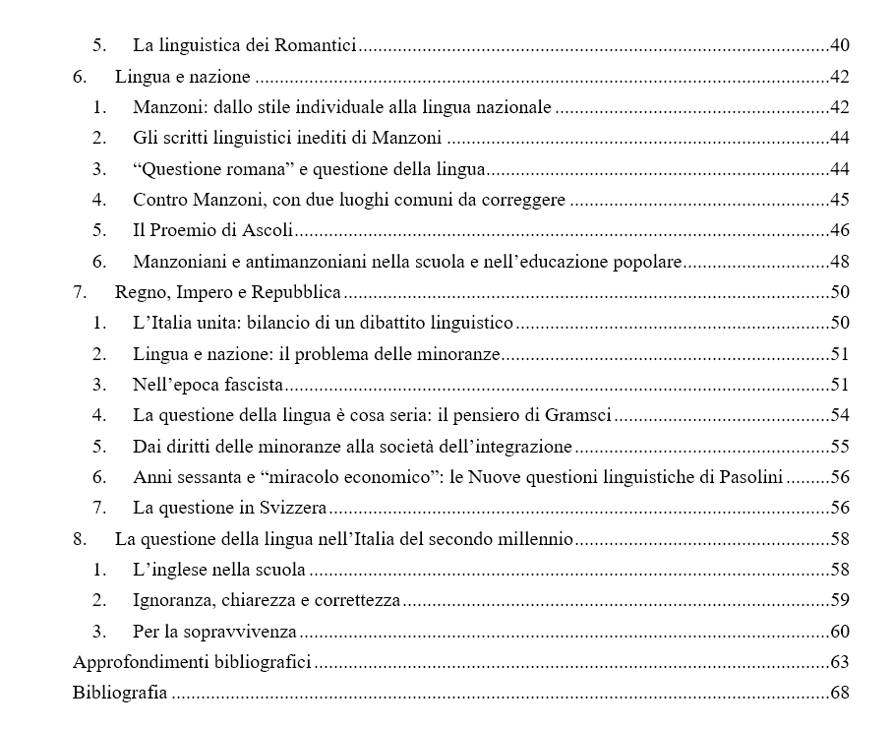

Slide 4
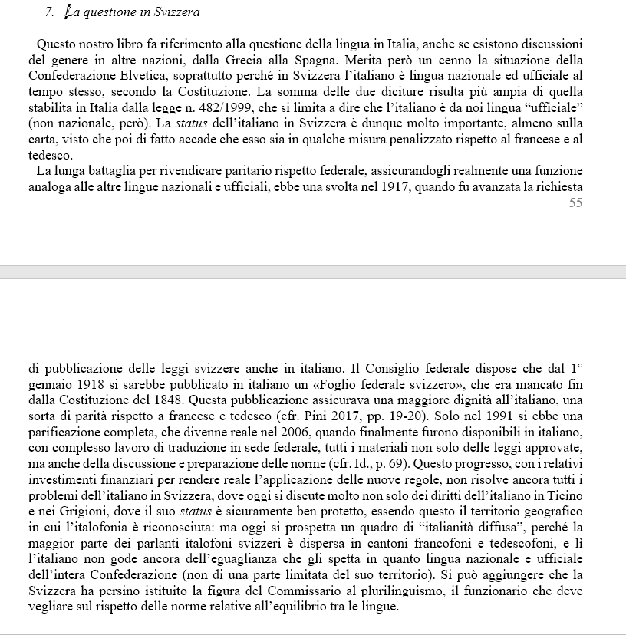

Slide 5
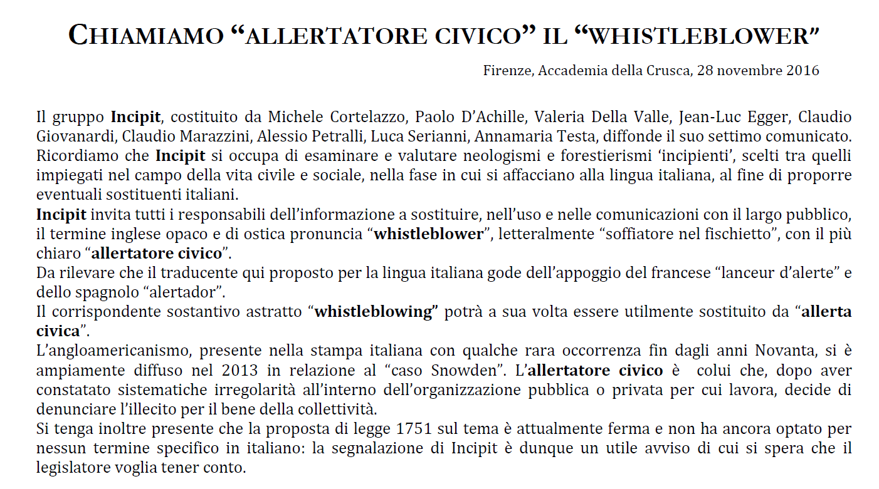

Slide 7
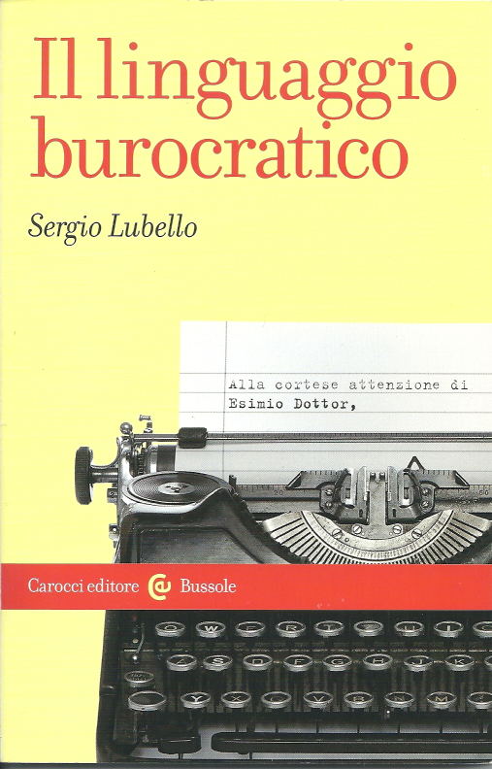
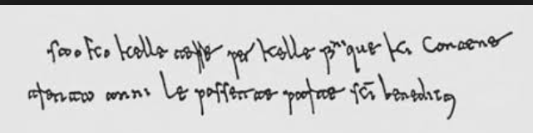
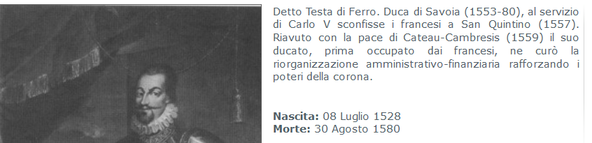
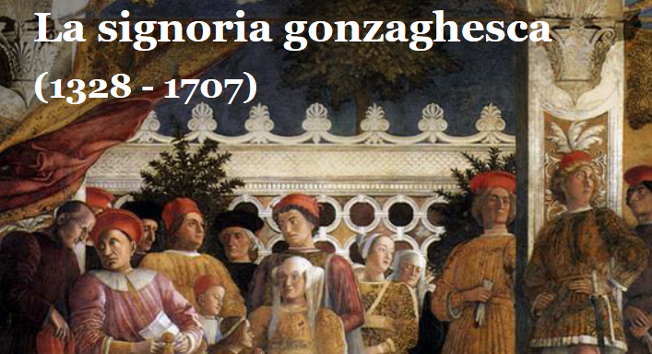
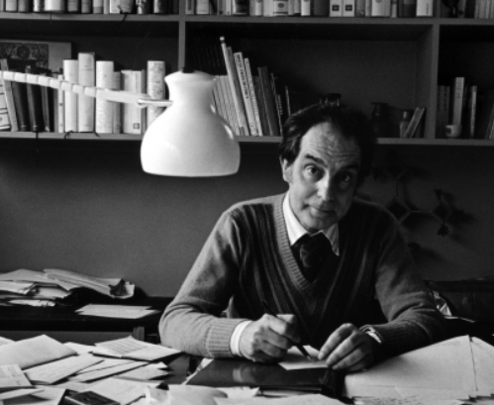
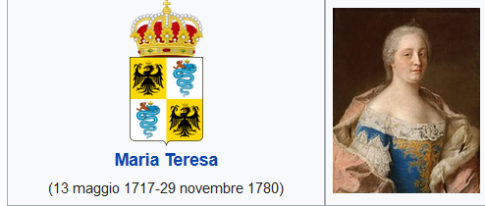

Slide 8
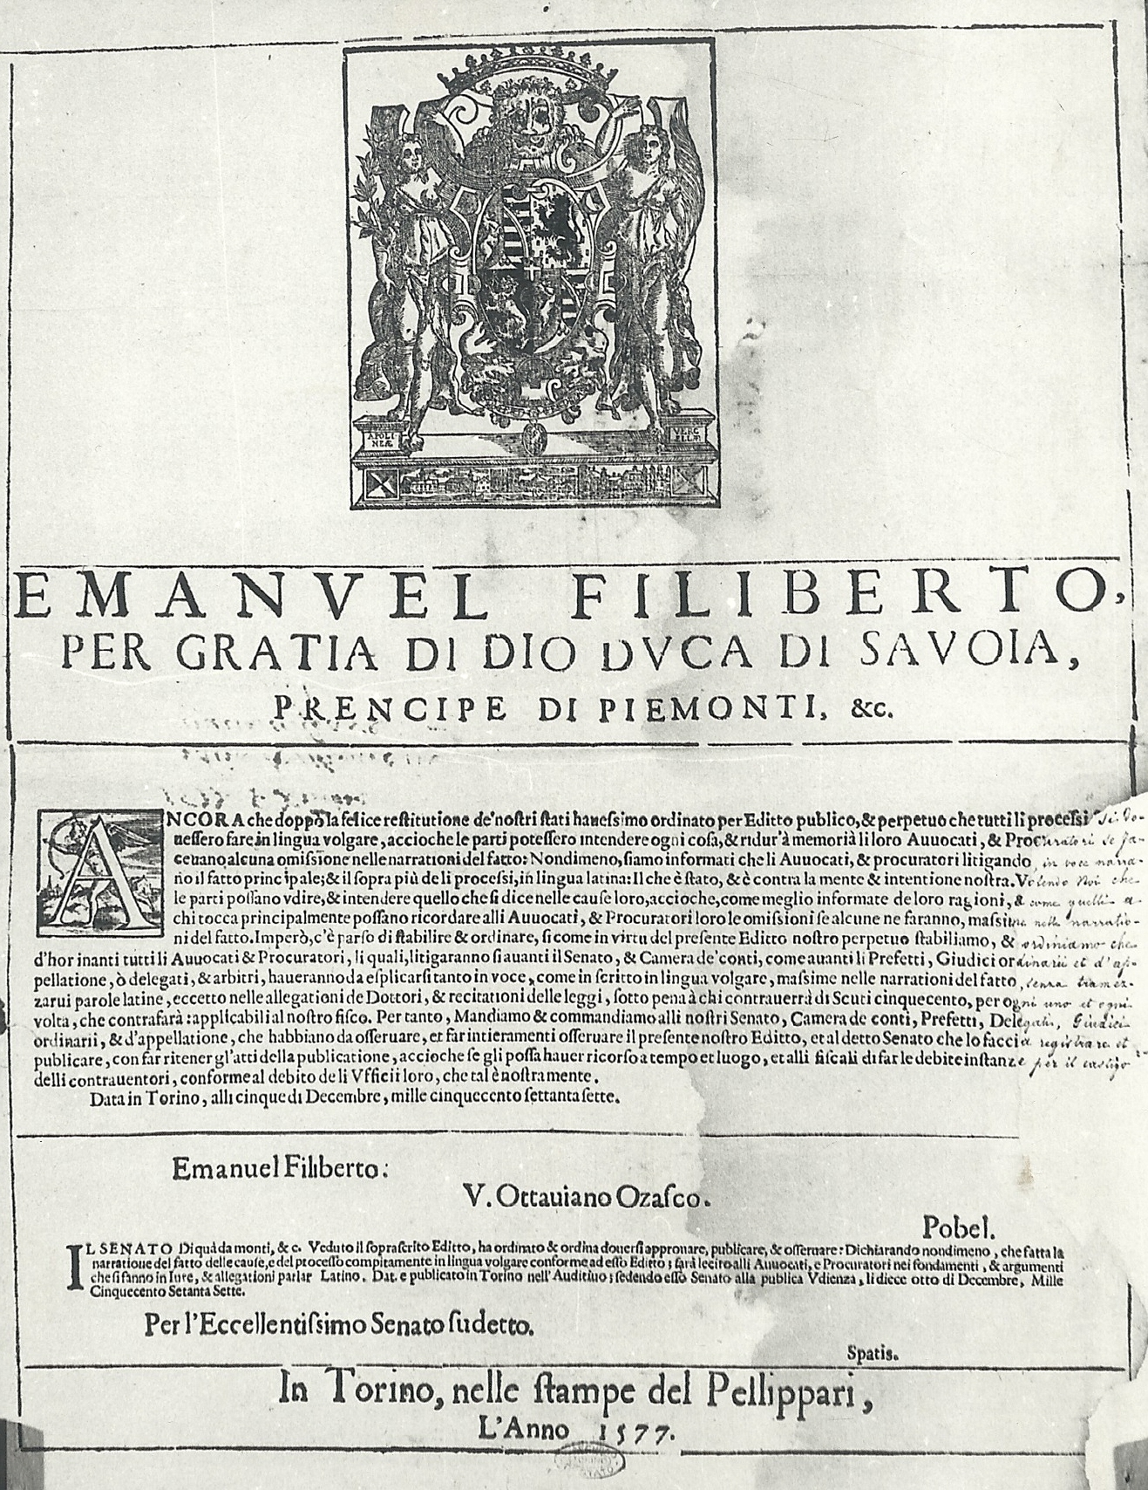

Slide 9
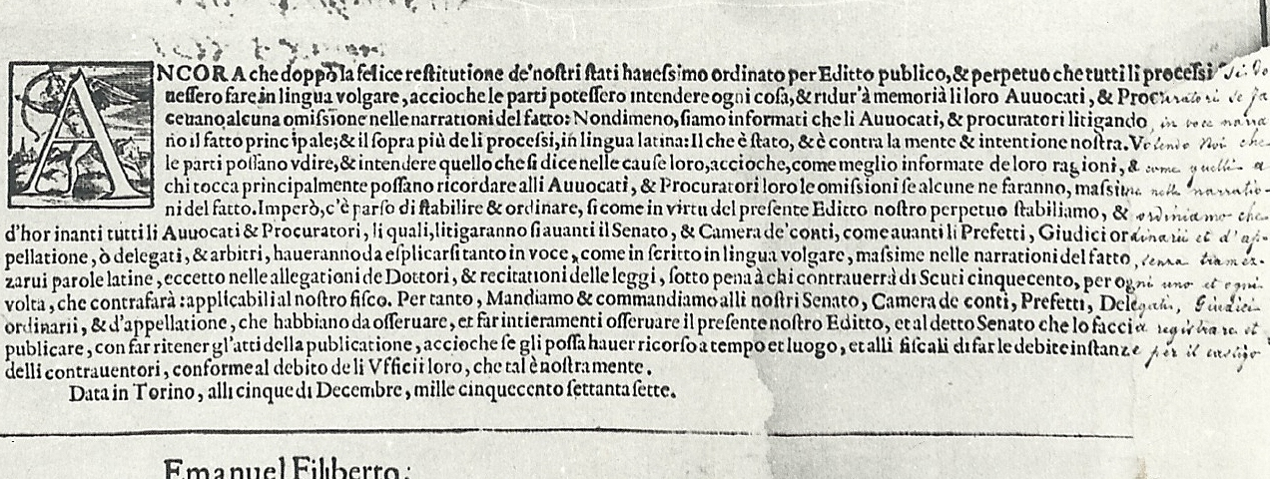

Slide 10

Il ‘cattivo’ linguaggio dell’ammnistrazione

Slide 13
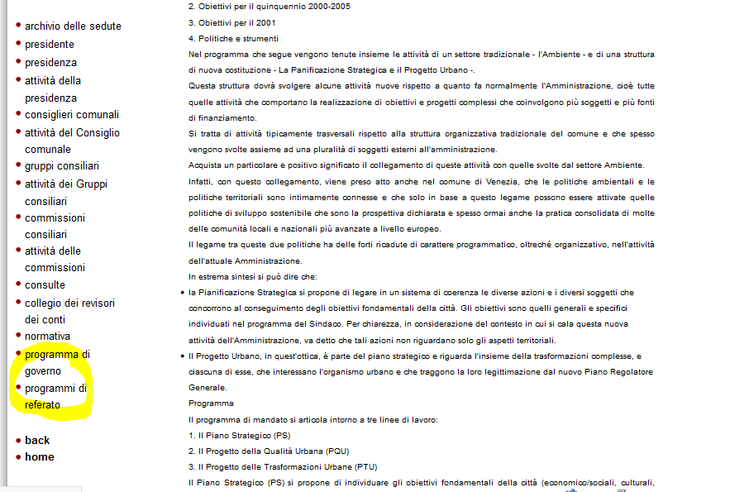

Slide 14
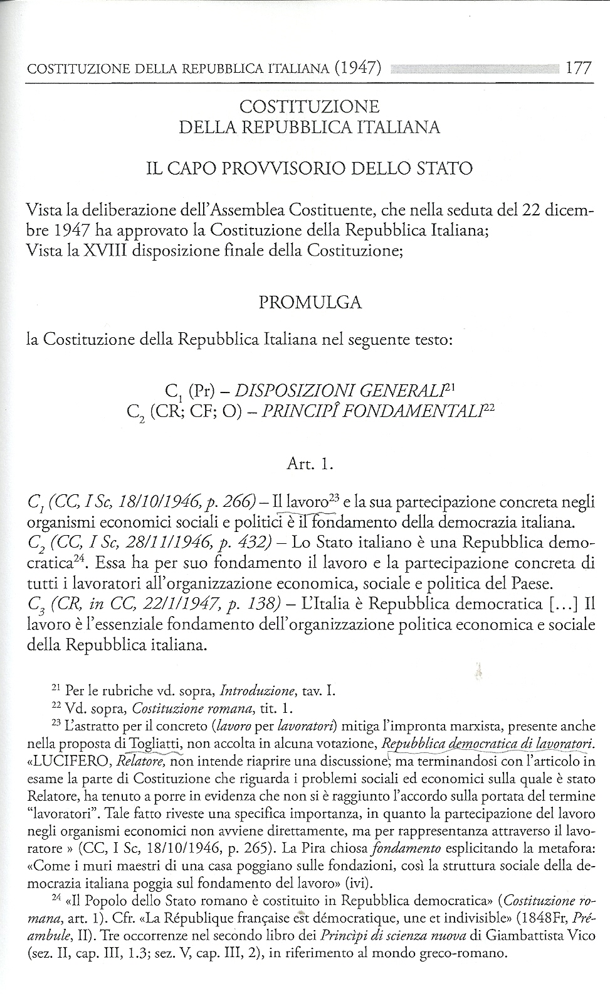

Slide 15
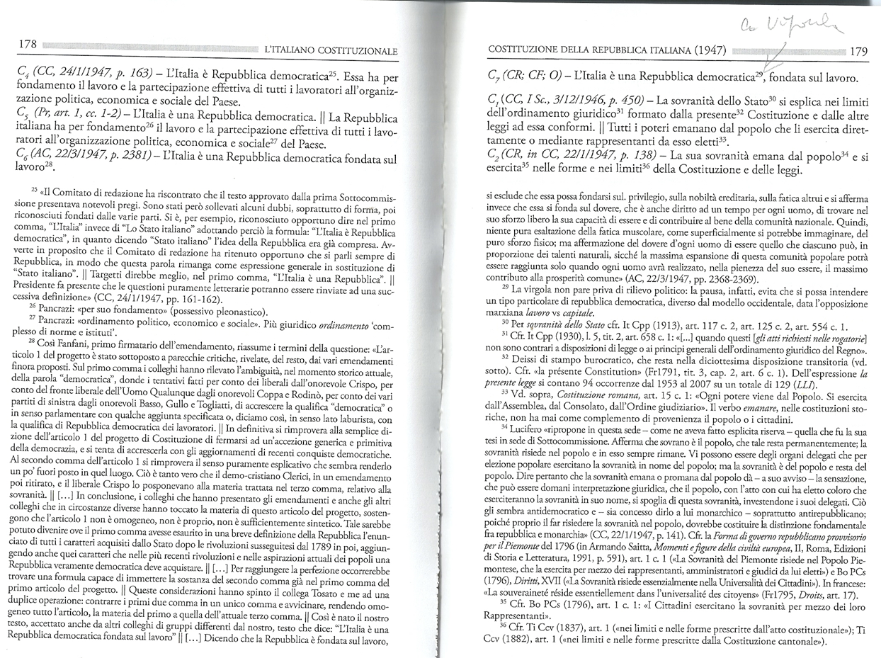

Slide 16
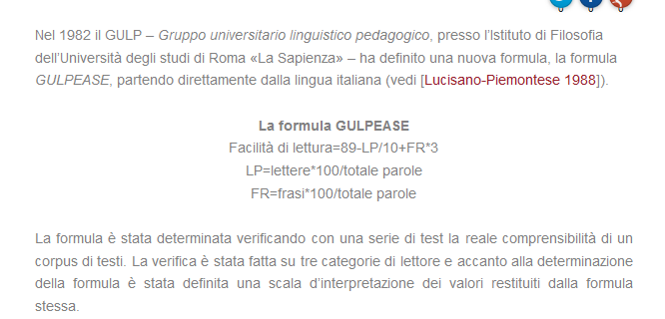
Formule (magiche) della chiarezza

Slide 17
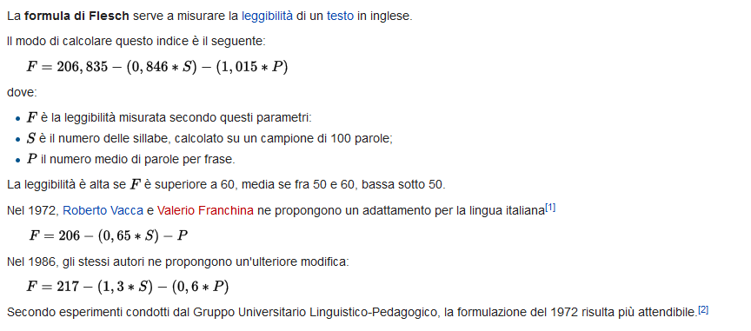
Dal mondo anglosassone…

Slide 18

Calvino, «Il Giorno», 3 febbraio 1965
Il brigadiere è davanti alla macchina da scrivere. L'interrogato, seduto davanti a lui, risponde alle domande un po' balbettando, ma attento a dire tutto quel che ha da dire nel modo più preciso e senza una parola di troppo:
"Stamattina presto andavo in cantina ad accendere la stufa e ho trovato tutti quei fiaschi di vino dietro la cassa del carbone. Ne ho preso uno per bermelo a cena. Non ne sapevo niente che la bottiglieria di sopra era stata scassinata". Impassibile, il brigadiere batte veloce sui tasti la sua fedele trascrizione: "Il sottoscritto essendosi recato nelle prime ore antimeridiane nei locali dello scantinato per eseguire l'avviamento dell'impianto termico, dichiara d'essere casualmente incorso nel rinvenimento di un quantitativo di prodotti vinicoli, situati in posizione retrostante al recipiente adibito al contenimento del combustibile, e di aver effettuato l'asportazione di uno dei detti articoli nell'intento di consumarlo durante il pasto pomeridiano, non essendo a conoscenza dell'avvenuta effrazione dell'esercizio soprastante".

Slide 19
"Ogni giorno, soprattutto da cent'anni a questa parte, per un processo ormai automatico, centinaia di migliaia di nostri concittadini traducono mentalmente con la velocità di macchine elettroniche la lingua italiana in un'antilingua inesistente. Avvocati e funzionari, gabinetti ministeriali e consigli d'amministrazione, redazioni di giornali e di telegiornali scrivono parlano pensano nell'antilingua. Caratteristica principale dell'antilingua è quello che definirei il "terrore semantico", cioè la fuga di fronte a ogni vocabolo che abbia di per se stesso un significato […]. Nell'antilingua i significati sono costantemente allontanati, relegati in fondo a una prospettiva di vocaboli che di per se stessi non vogliono dire niente o vogliono dire qualcosa di vago e sfuggente […]
Chi parla l'antilingua ha sempre paura di mostrare familiarità e interesse per le cose di cui parla, crede di dover sottintendere: "io parlo di queste cose per caso, ma la mia funzione è ben più in alto delle cose che dico e che faccio, la mia funzione è più in alto di tutto, anche di me stesso". La motivazione psicologica dell'antilingua è la mancanza d'un vero rapporto con la vita, ossia in fondo l'odio per se stessi. La lingua invece vive solo d'un rapporto con la vita che diventa comunicazione, d'una pienezza esistenziale che diventa espressione. Perciò dove trionfa l'antilingua - l'italiano di chi non sa dire "ho fatto" ma deve dire "ho effettuato" - la lingua viene uccisa."

Slide 20
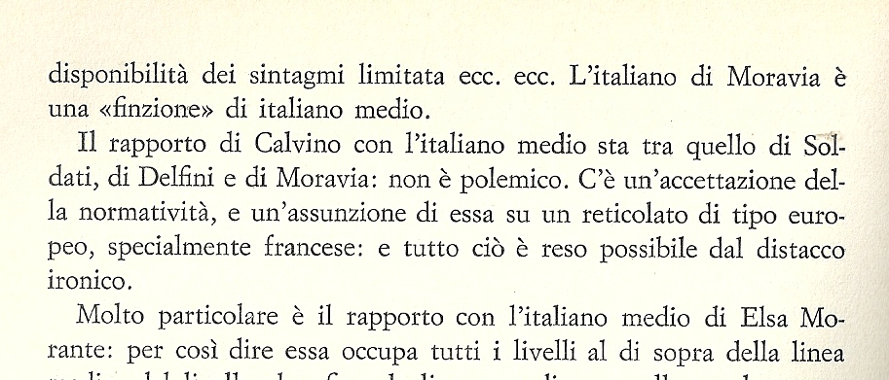
Pasolini, Nuove questioni linguistiche, 1964

Slide 21
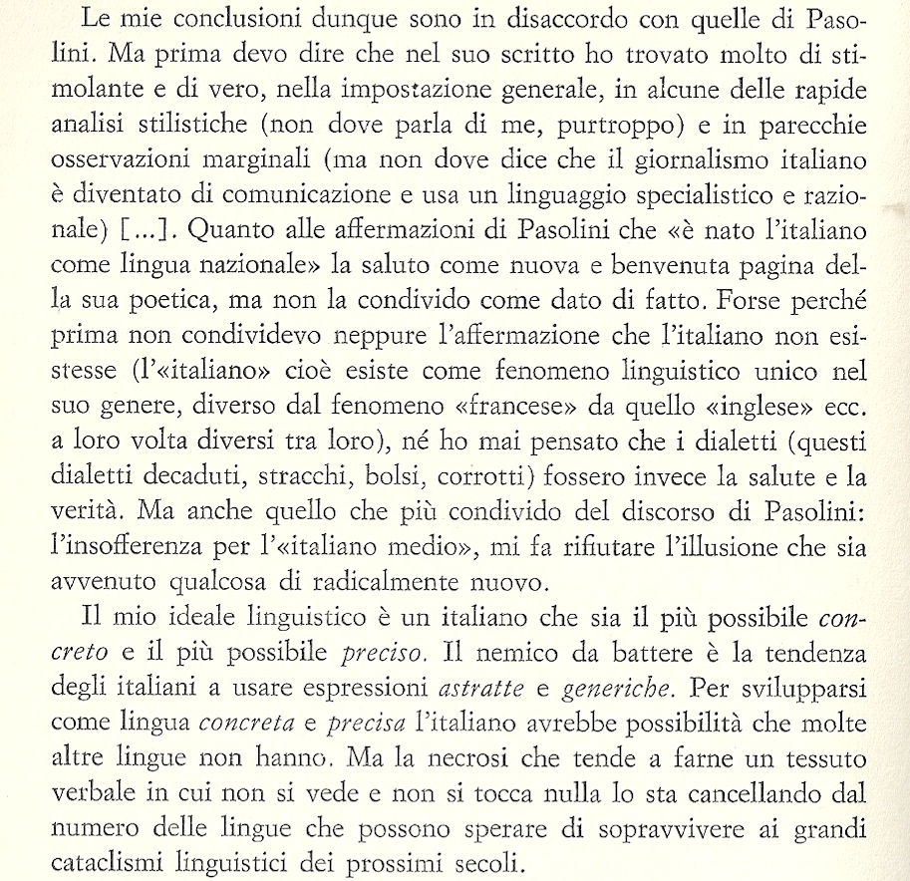
I. Calvino
(in La Nuova questione della lingua, a cura di
O. Parlangeli,
Paideia,
Brescia,
1979,
II ed.)

Slide 25

2011

Slide 26
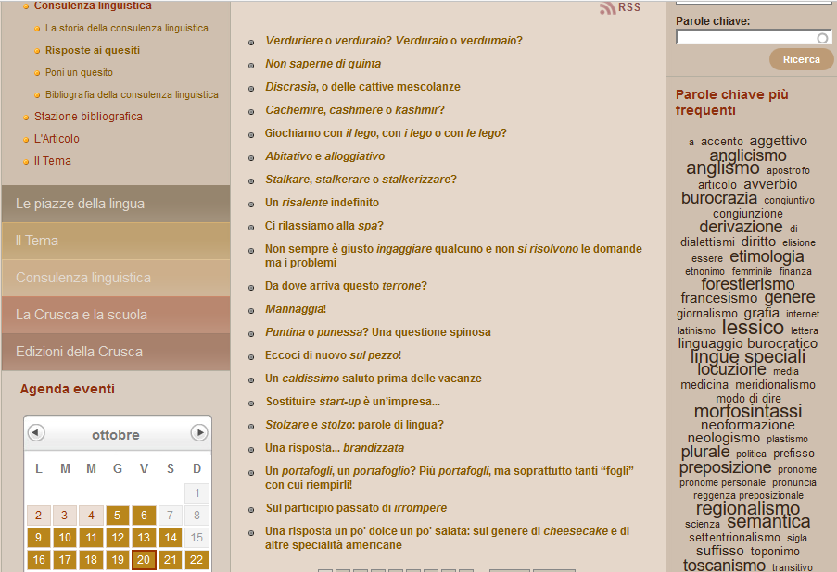

Slide 27
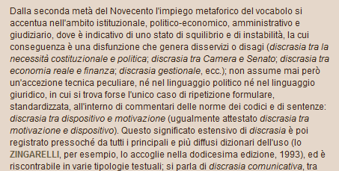

Slide 28
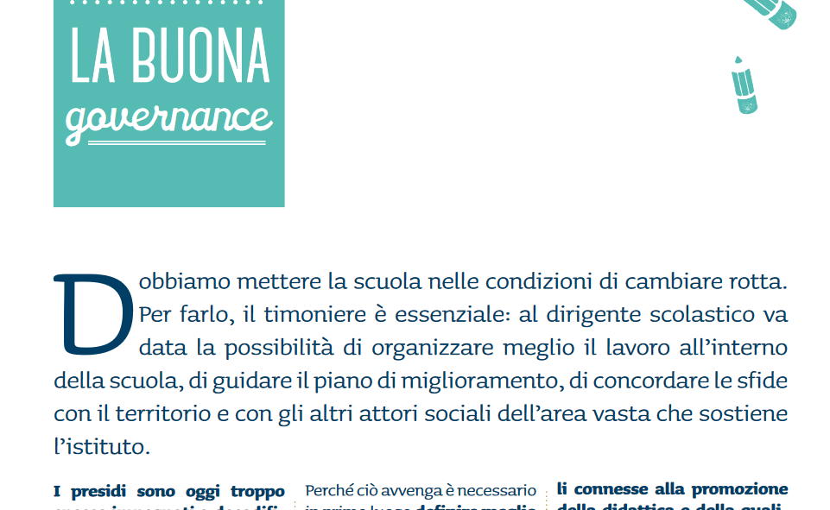
Un esempio…

